Slide 1
Презентация на тему
«Роль дидактических игр в музыкальном воспитании дошкольников»
2014 год

Slide 2
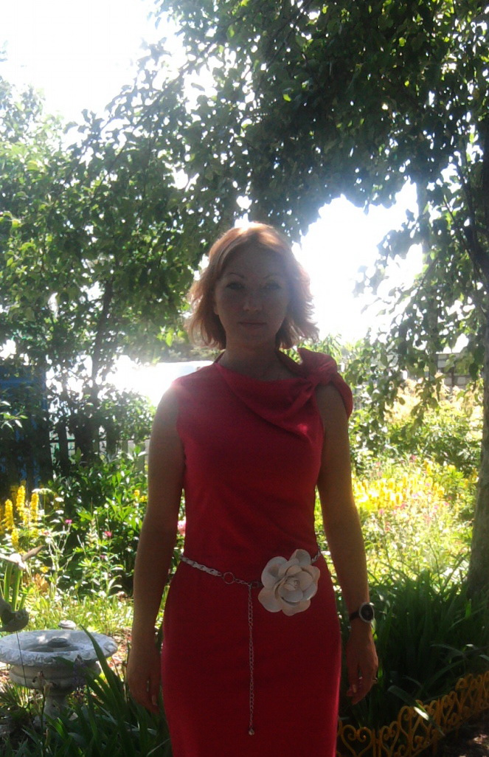
Фёдорова Снежана Викторовна
музыкальный руководитель
МБДОУ № 84
г.Тула

Slide 3
Актуальность проблемы:
1. Несформированность отношения к музыкальной культуре
2. Приобщение ребёнка к музыкальной культуре
с раннего возраста
3.Необходимость создания условий для систематического формирования музыкальных способностей дошкольников
4.Организовать процесс развития музыкальных способностей дошкольников с помощью музыкально-дидактических игр

Slide 4
Цель: Развитие музыкальных способностей дошкольников посредством музыкально - дидактических игр
Задачи:
Приобщать детей к музыкальной культуре, расширять их музыкальный кругозор
Развивать музыкальные способности детей
Формировать знания детей о средствах музыкальной выразительности и свойствах музыкального звука
Раскрыть значение музыкально – дидактических игр
Совершенствовать формы и методы обучения детей в процессе использования музыкально – дидактических игр

Slide 5
Типы
музыкально - дидактических игр:
подвижные
хороводные
настольные
Ценным в этих играх является то, что в основу взят синтез музыки и движений

Slide 6
Характерным для каждой
музыкально - дидактической игры
является наличие в ней:
обучающей задачи
игровых действий
содержания
правил

Slide 7
Виды музыкально - дидактических игр:
на развитие - звуковысотного слуха
- чувства ритма
- диатонического слуха
- тембрового слуха
- памяти и слуха
- детского творчества

Slide 8
Применение
музыкально-дидактических игр:
в процессе пения
в процессе слушания музыки
в процессе ритмических движений
в процессе игры на детских музыкальных инструментах

Slide 9
Результативность развития музыкальных способностей дошкольников

Slide 10
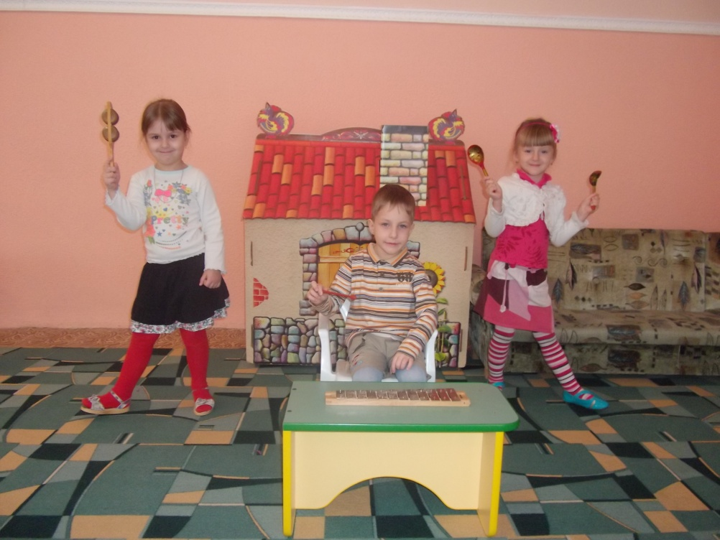
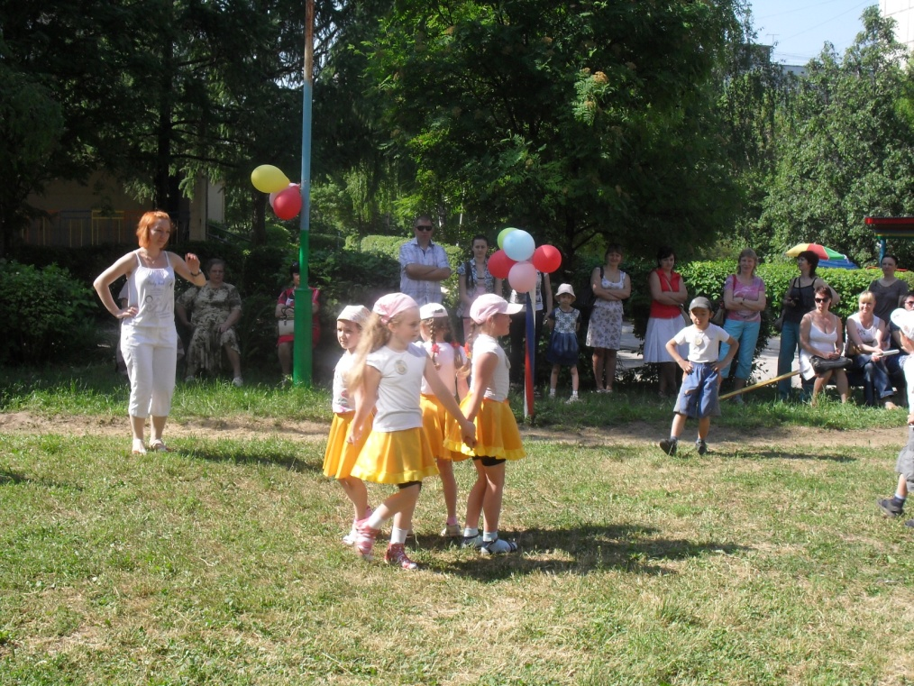
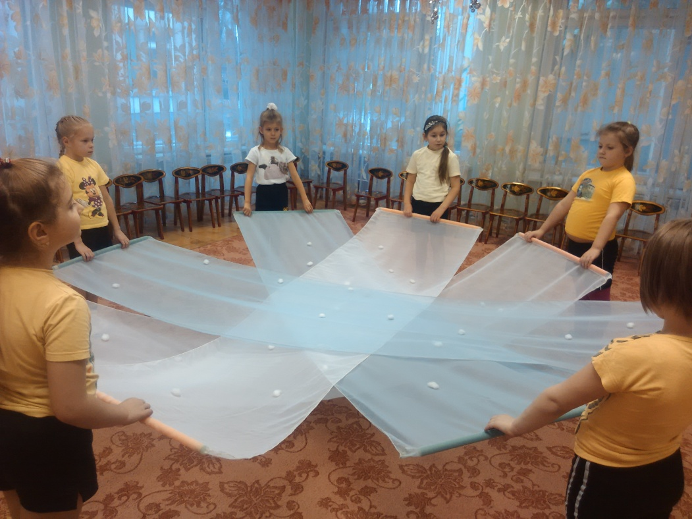
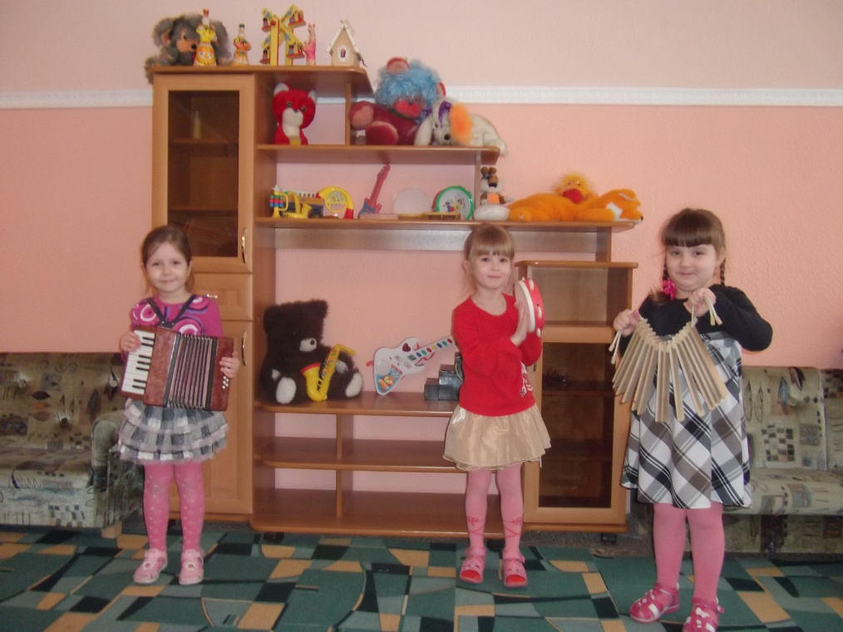

Slide 11
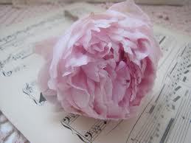
Дошкольный возраст чрезвычайно важен для развития музыкальных способностей ребёнка. Развитие у каждого ребёнка этих способностей должно быть постоянно в поле зрения у музыкального руководителя, воспитателя, осуществляться различными методами и средствами, в том числе с помощью музыкально - дидактических игр

Slide 12
Спасибо за внимание!

